Slide 1
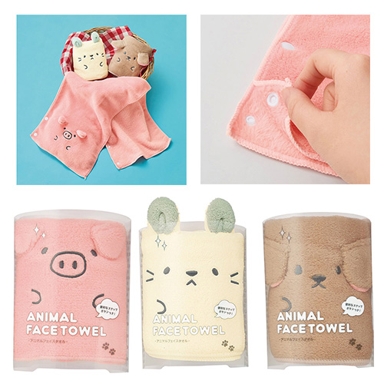


【提案書】
アニマルフェイスタオル1枚
特徴
アニマルモチーフのとっても可愛らしいデザインのフェイスタオル。マイクロファイバー素材でしっかり吸水してくれますので使い勝手も抜群！イベントでのノベルティ用としても人気です。
納期
納期スペース
仕様
素材：タオル/ポリエステル ボタン/ポリプロピレン
サイズ：約30×80cm
包装：ポリ袋入り
お見積
お見積りスペース

